Slide 1
TÜRKLER’DE ECZACILIK

Slide 2
ORTAÇAĞ ASYA TÜRKLERİ DÖNEMİ (Türk-Uygurlar)
İLAÇ ŞEKİLLERİ
Merhem
İnfüzyon
Dekoksiyon
Toz
Usare (Özsu)
Macun
Hamur
Hap
Pastil
Supposituvar

Slide 3
İLAÇ HAZIRLAMA TEKNİKLERİ
Ateşe gömerek pişirme
Kaynatma
Kaynatarak köpük elde etme
Gölgede kurutma
Uçurma
Sıcak külde pişirme
Hafif ateşte ısıtma

Slide 4
ALETLER
Elek
Havan
Ateş kabı
Ağırlık ölçüleri
Bakır kap
Kaynatma kabı
Süzme kabı
Kıyma tahtası
Değirmen
Kaşık
Torba

Slide 5
ÖLÇÜLER
Özel ağırlık ve hacım ölçüleri kullanılıyordu
Kaşık
Bıçak ucu
Mercimek kadar
Büyük bir kap

Slide 6
DROGLAR
60 Bitkisel
70 Hayvansal
10 Mineral kaynaklı droglar

Slide 7
HASTALIK NEDENLERİ
Cin ve periler
TEDAVİ
ilaç
Ruhi hastalıklarda muska

Slide 8
ECZACILIK VE TIPLA İLGİLİ İSİMLER
OTACI: Hekim, ilaç yapan
EM: İlaç
EMCİ: İlaç hazırlayan (eczacı)

Slide 9
ANADOLU SELÇUKLU DÖNEMİ (1071-1308)
Anadolu Selçukluları Döneminde Açılan Sağlık Tesisleri
Darül-şifa
Darül-afiye
Bimaristan
Maristan
Darülsıhha

Slide 10
Anadolu Selçukluları’nda Darül-Şifalar
Emineddin darül-şifası (MARDİN)
Gevher Nesibe darül-şifası ve tıp medresesi
(KAYSERİ)(1206)
Turan melik darül-şifası (DİVRİĞİ)
İzzettin keykavus darül-şifası (SİVAS)
Cemalettin Ferruh darül-şifası (ÇANKIRI)
Pervaneoğlu ali darül-şifası (KASTAMONU)
Gökmedrese darül-şifası (TOKAT)
Amber bin Abdullah darül-şifası (AMASYA)

Slide 11
İLAÇLAR VE ECZACILIK Selçuklular döneminde, eczacılığın babası olarak bilinen El-Reyhan Biruni (973-1051) İlk kez eczacı tanımı yapmıştır. İbn-El Baytar (1197-1248), Anadolunun tıbbi bitkilerini konu alan eser bulunmaktadır. Yakub bin İshak El-Kindi: Uçucu yağ aromatik sular ve pomad yapımı ile ilgili ve bazı drogların (misk, amber, safran,Kafur gibi) benzerlerinin hazırlanması yöntemlerini konu alan eseri bulunmaktadır. İlk eczane Selçuklular döneminde açılmıştır.

Slide 12
ALETLER
Havan
İmbik
Terazi
ÖLÇÜLER
Dirhem (3.148g)
DROGLAR
İbn-Al Baytar; Kitap-al Cami al Müfredat al-Adviye vel-Agdiye (arapça)
1400 drog içeren eser.
Daha sonra 14-17yy da Türkçe, Almanca, Fransızca ya çevrilmiş. Anadolu da yetişen çok sayıda tıbbi bitki içermesi nedeniyle Avrupa da da uzun yıllar kullanılmıştır.

Slide 13
Anadolu da ilk eczaneler Selçuklular dönemi kurulan hastane eczanelerindeki eczanelerdir. Bunların ilki, 1206 da kurulan Gevher Nesibe Darüşşifasında açılan eczanedir.

Slide 14
OSMANLILAR DÖNEMİ ECZACILIK UYGULAMALARI
Osmanlı eczacılığı Selçuklu, dolayısı ile, İslam Eczacılığının bir devamıdır.
Osmanlılar, Anadolu’ya yerleştikten sonra Selçuklulardan kalma tedavi ve yardım kurumlarını muhafaza ettiler, bunun yanında Anadolu ve Rumeli’de yeni hastaneler ve tıbbi kurumlar inşa ettiler.
Bunlar 1399 da Sultan Beyazıd tarafından Bursa da Yıldırım Darüşifasını yaptırması ile başlar. Burada;
Saydalan (Eczacı), Şerbetiyan (Şurup ve Şerbetçi),Uşşaban (İlaçları tanıyan toplayan, satın alan ve depolayan) ismi verilen şahısların ilaç dan sorumlu olduğu bilinmektedir.

Slide 15
Fatih (1470), Süleymaniye (1555) ve Edirne (1486) Darüşşifasında ilaç ve macunları yapan kişilere Aşşab, Şerbetçi, Edviyakup gibi isimler verilirdi.
Süleymaniye Darüşşifasında, ilaç yapanların yanında eczacı kalfası, ilaç kalfası, ilaç kilarcısı ve ilaç vekilharcı gibi ilaç yapımında, muhafazasında, satın alınmasında görevli kişiler bulunmaktaydı.

Slide 16
Osmanlı imparatorluğu döneminde ilk Türkçe eserler;
(Çeviri, yarı toplama ve yarı telif)
Müfredat-İbn Baytar ın tercümesi
Geredeli İshak bin Murad’ın eseri: Sade bir dil kullanılarak ilk Türkçe yazılmış eser.
Tıbbi drogların, alfabetik listesi, drogların özellikleri, kullanım amaçları, zararları ve zarar görüldüğünde neler yapılacağını belirten bir eser.
Şerafeddin bin İlyas Sabuncuoğlu (1385) eseri Akrabadin. Anadolu da kullanılan tıbbi bitkileri içeriyor.
Mücerrebname; kullanılan ilaçlar ve sonuçları kanıta dayalı olarak yer almakta.
Yılan zehirine karşı, yaptığı Tiryak formülünü kendi ve horoz üzerindeki denemeleri.
Cerrahnama; Ameliyat ve kulladığı aletler resimleri ile tasvir edilmiş eser.

Slide 17
Mehmet Mübin Hüseyni Tankabuni, İlaç formülasyon ve tedavi kitabı Türkçe ye çevrilmiştir.
Beş bölümden oluşan kitabın üçüncü kısmı droglarla ilgilidir. Çok sayıda dile çevrilerek, Avrupa da dahil olmak üzere ders kitabı olarak okutulmuştur. 1681 yılında Paris de Farmakope olarak latince basılmıştır.

Slide 18
İLAÇLAR
Hekimlik-Eczacılık babadan oğula geçiyor.
MÜTETABBİB (gerçek hekim olmayan mistik tedavi yapanlar, okunmuş kaptan su içirme muska vs)
Sultan Selim II (1573); Hekimbaşılar tarafından sınav, belge
Sultan Mustafa III,
Osmanlı Tıp Meclisi Tıp ve Eczacılık Uygulamalarını düzenlemek amacıyla çıkarılan ilk tüzükler;
1861 Tababeti Belediye İcrasına Dair Nizamname
1861 İspançiyarlık sanatının icrasına dair Nizamname

Slide 19
Osmanlılar Döneminde AKTAR veya ATTAR denilen ilaç yapımıyla uğraşan kişilerin olduğu bilinmektedir. Bu kişilerin dükkanları daha çok Mısır Çarşısında toplanmıştır.
Mısır Çarşısında 100 dükkandan 49 tanesi aktarlara aitti. Aktar dükkanları 2 kısımdan ibaretti. Dükkanın ön kısmında satış bölümü arka bölümünde ise depo ve imalat yaptıkları kısım bulunmaktaydı. Bazı dükkanların saçaklarında dükkanın kolaylıkla tanınmasını sağlayan bir sembol bulunurdu.

Slide 20
MÜRREKEP İLAÇLAR
Birden fazla drog ihtava eden ilaçlar
MÜFRED İLAÇLAR
Tek drog ihtiva eden ilaçlar

Slide 21
TİRYAK veya THERÍAC diye adlandırılan ilaç formülleri 70 kadar drog ihtiva eden ilaçlardır. Bunların kökeni Pontos Kralı Mithridates’in yaptığı panzehir olarak kullanılan Mithridaticum’ lara kadar uzanmaktadır.
Daha sonra bu terkibe bazı droglar eklenerek Tiryaklar oluşturulmuştur. 1837 tarihli Fransız Kodeksinde verilen tiryak formülünde 71 drog bulunmaktadır.
İlk zamanlar hayvan sokmalarına karşı panzehir olarak kullanılan tiryak zamanla her derde deva deva bir ilaç olarak şöhret kazanmıştır.
Notes:
Tiryak uzun yıllar Venedik denetiminde. Orada yapılıp diğer ülkelere sevk ediliyor.

Slide 22
Avrupa’nın bazı şehirlerinde senenin belirli günlerinde özel törenler ile tiryak hazırlanarak eczanelere devredilirdi.
Venedik uzun zaman bu karışımı hazırlama yetkisini elinde bulundurmuş ve burada hazırlanan tiryak “Theriaca Veneta” ismiyle bir çok ülkeye ihraç edilmiştir.
Kanuni Sultan Süleyman’ın annesi Hafize Sultan için Manisa’da yaptırılan darül-şifada başhekim Merkez Efendi tarafından yapılarak halka dağıtılan Mesir Macunu’da bir nevi tiryak olup ilk formülünde 41 çeşit drog yer alırken bugün 10-12 drog bulunmaktadır.

Slide 23
REÇETELER
Reçetenin başına kime ait olduğu
Reçetenin altına kullanılacak miktar ve süre belirtilmekteydi,
Reçetedeki drog isimleri Arapça, Türkçe veya Farsça, kullanılış şekli ve süresi ise Farsça olarak yazılmaktaydı.
Drog miktarı droğun yanına değil, altına yazılmaktaydı,
Alınacak ilaç miktarı rakam ile belirtilmekteydi,
Reçetedeki ölçü birimi harf ile gösterilmekteydi,

Slide 24
OSMANLILAR DÖNEMİNDE KULLANILAN ÖLÇÜ BİRİMLERİ
Vukkiyye: 12 Dirhem
Miskal: 1.5 Dirhem
Dirhem: 4 Denk
Denk: 4 Kırat
Kırat: 4 Buğday
Buğday: 4 Fitil
Fitil: 4 Nakire
Nakire: 2 Kıtmir
Kıtmir: 2 Zerre

Slide 25
OSMANLILAR DÖNEMİNDE KULLANILAN ÖLÇÜ BİRİMLERİNİN BUGÜNKÜ KARŞILIĞI
Miskal: 4,8 gram
Dirhem: 3,20 gram
Denk: 0,80 gram
Kırat: 0,20 gram
Buğday: 0,05 gram
Kef: Avuç
Kabza: Tutam
Kıyye-i aşari=Kıyye-i cedide: Kilogram
Okka: 400 Dirhem: 1283 gram

Slide 26
“AKTARLAR ve KÖKÇÜLER NİZANNAMESİ” (1884) 2. önemli yasa, aktarlar yayılıyor ve uyuşturucu reçetesi hazırlıyorlar. Zehirli droglar ve diğer drogları birbirinden ayırmıyorlar.
Aktarların ilaç yapmaları yasaklanıyor.

Slide 27
İlaç Şekilleri
KURS:PASTİL
TENZU KURSLARI
40 Drog ihtiva eden ilaç formülleri

Slide 28
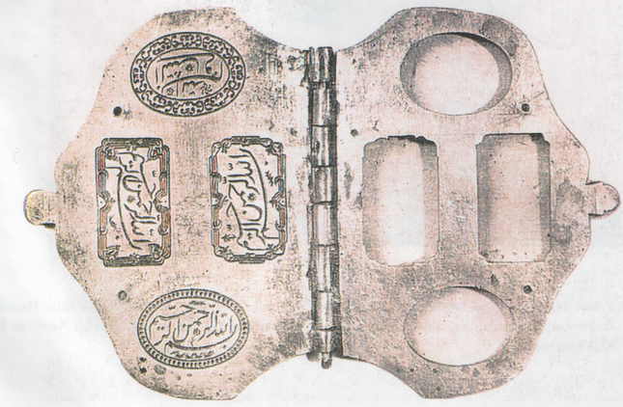
Topkapı Sarayı Eczanesi’nde kullanılan tenzü kalıpları

Slide 29
SARAY ECZAHANELERİ

Slide 30
Bugünkü anlamda ilk eczahane 1870 yılında Sultan Abdülaziz döneminde açılmıştır
TOPKAPI SARAYINDA
KULE veya BAŞLALA KULESİ (MABEYN-İ HÜMAYUN ECZAHANESİ) sadece padişaha ve cariyelere ilaç hazırlardı
HAS ODA diğer çalışanlara ilaç hazırlama
KİLER KOĞUŞU NÖBETÇİBAŞI (Ecza Dolabı)
HELVAHANE mutfak kısmında, şerbetler macunlar yapılıyor.

Slide 31
HOFFMAN (Sarayda gerçek anlamda ilk eczacı) (1835)
PANAYOT, ALEKO, İSTAMAT (Hoffman’ın yanında çalışan eczacılar)
BEKİR BEY (Sarayda gerçek anlamda ilk Türk Eczacısı)

Slide 32
SARAY HEKİMBAŞLARINA VERİLEN İSİMLER
HEKİMBAŞI EFENDİ
SERTABİB-İ SULTANİ
SERTABİB-İ HAZRET-İ ŞEHRİYARİ
ŞEH-ÜL ETİBBA
REİS-ÜL ETİBBA

Slide 33
SARAYDA İLK BİLİNEN HEKİMBAŞI KUDBETTİN AHMET

Slide 34
SARAYDA BAŞ ECZACIYA VERİLEN İSİMLER
SARAY SER ECZACISI
ECZANE-İ HÜMAYUN SER ECZACISI
Eczacılara ise İSPENÇİYAR denilmektedir.

Slide 35
SARAY ECZACILARININ GÖREVLERİ
Padişahın ve saray mensuplarının hastalarına ilaçlar hazırlamak
Sarayın sabun, şampuan ve diğer kozmetik ihtiyacını tesbit ederek hazırlamak
İlaç yapmak için drog miktarlarını tesbit ederek satın alınmasını sağlamak
Satın alınarak saraya getirilen drogların saklanmasını temin etmek
Sarayın mum ihtiyacını tesbit ederek yapmak
Çeşitli renk ve kokuda şekerler hazırlamak
Nisan yağmurlarını toplayarak padişah ve yakınlarına takdim etmek

Slide 36
SARAY İLAÇLARI
AMBER KURSU
BAHAR SUYU
HAZNE YAĞI
MACUN-I DEVA-İ MİSK
MACUN-I KIRMIZ
NEVRUZİYE
Notes:
Bazı ilaçlar sadece saray ecz de yapılıyor.

Slide 37
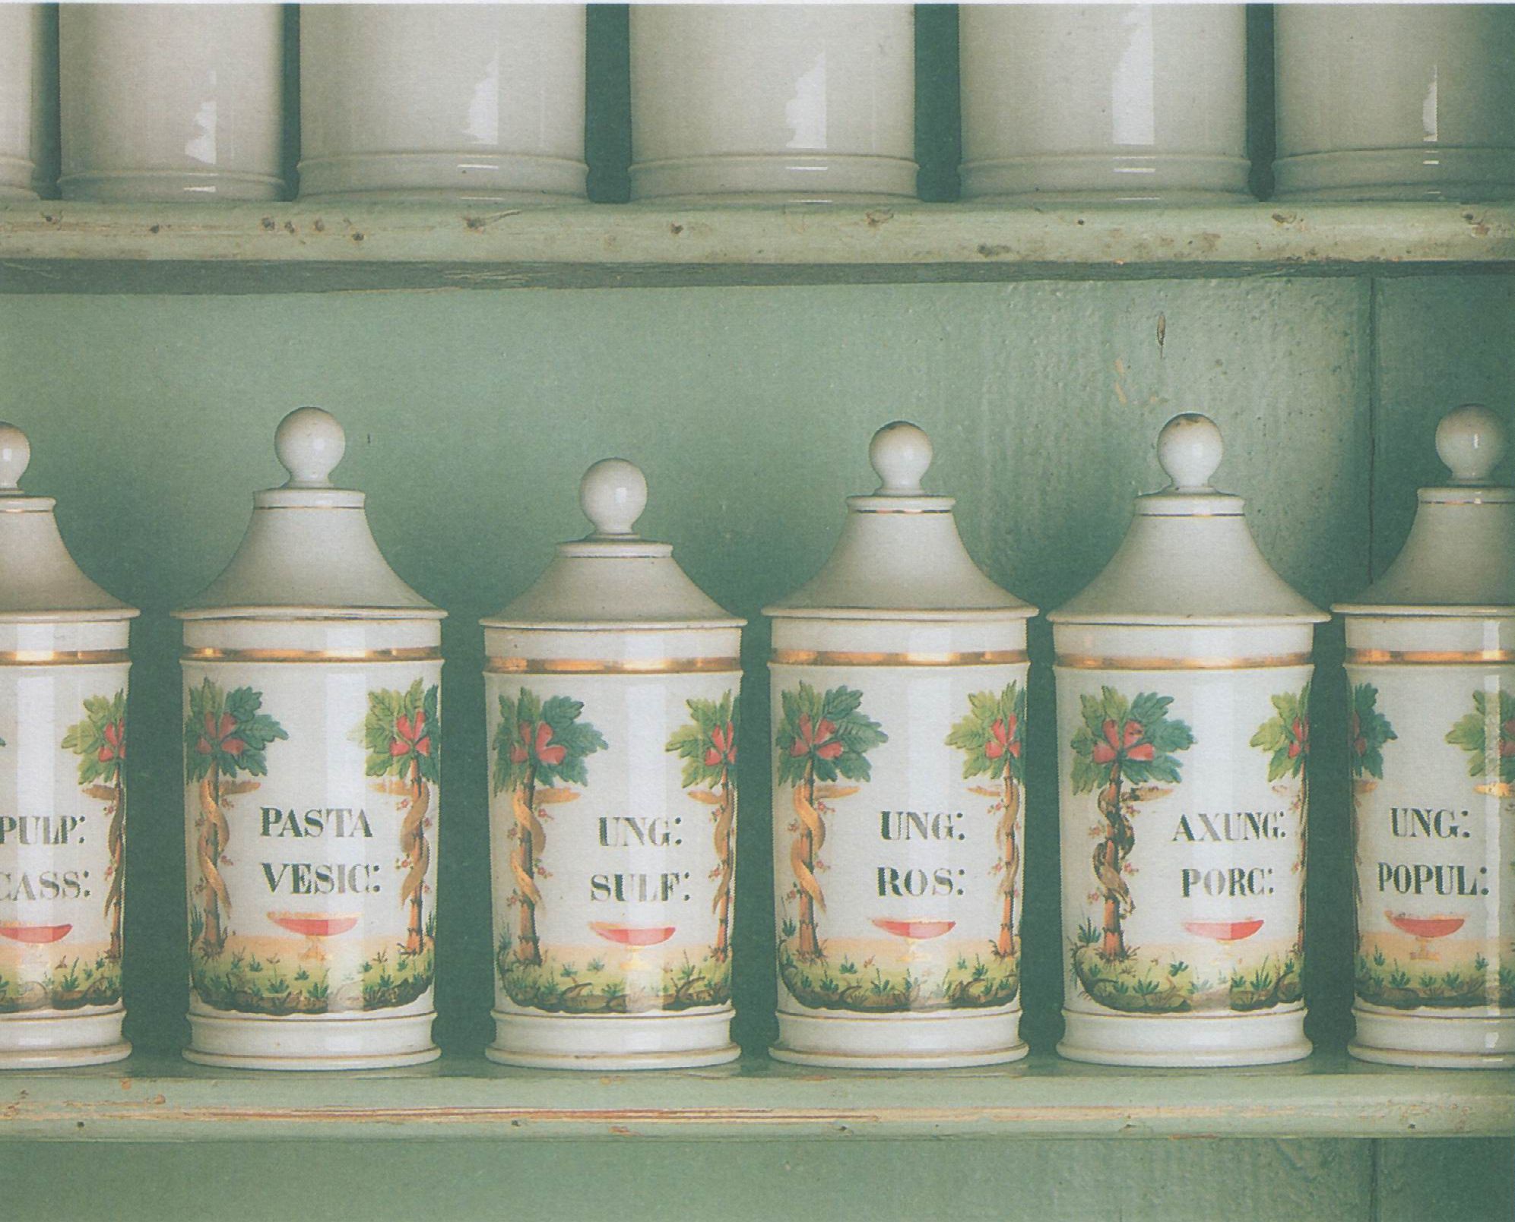
Avrupa Yapımı ilaç kavanozları (Ethem Pertev Eczanesi’ne ait).

Slide 38
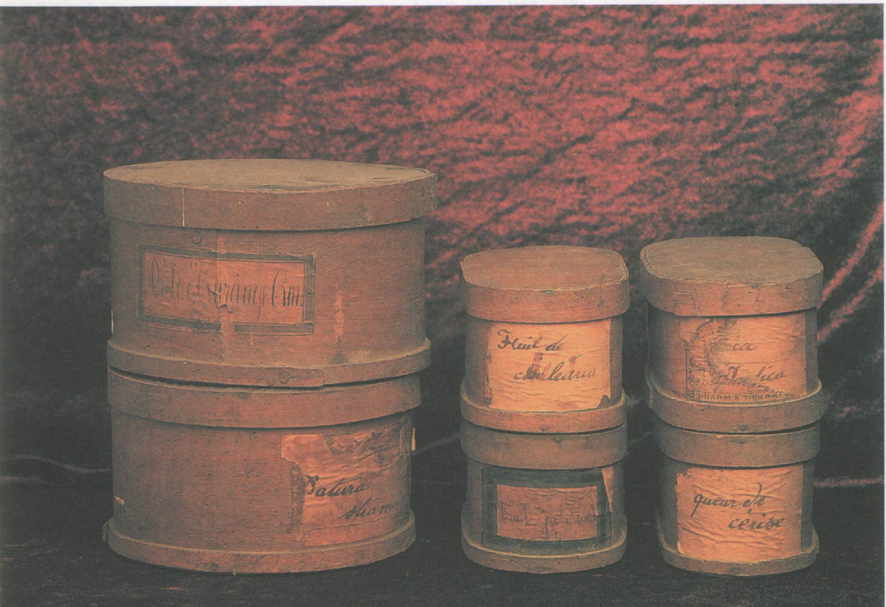
Bitkisel drogların muhafaza edildiği tahta kutular

Slide 39
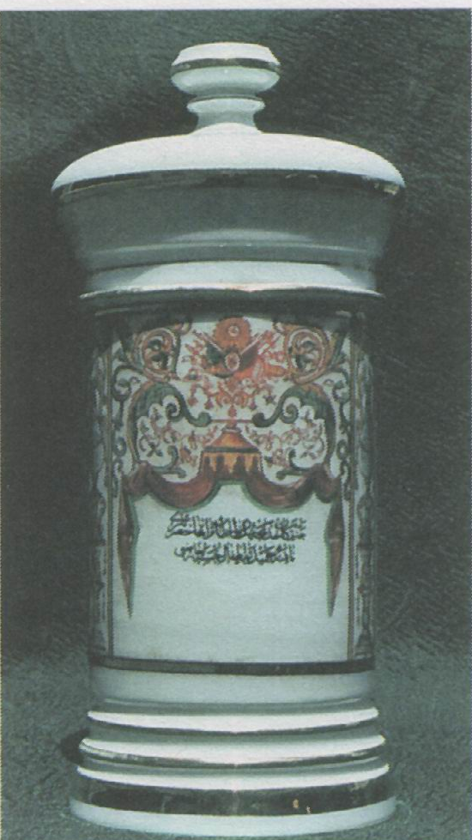
Hamidiye Etfal Hastanesi’nin eczanesi için Yıldız Sarayı Çini Atelyesi’nde yapılan ilaç kavanozu (1898)

Slide 40
HASTANE ECZANELERİ Selçuklular döneminden beri Anadolu hastanelerinde eczane bulunmaktadır. Osmanlı döneminde de, hastane eczaneleri ve yeterince eczacılar, sadece yatan hastalara değil, ayaktan tedavi görenlere de ilaçlarını hazırlamak üzere göre görev alırlardı.

Slide 41
ASKER ECZACILIĞI Asker hastanelerinin eczanelerinde,hastaların ilaç,laboratuvar ve ameliyathanelerinin alet ve malzeme ihtiyacını karşılarlardı.

Slide 42
Turhan Baytop, Türk Eczacılık Tarihi, Yayına hazırlayan Afife Mat, İstanbul üniversitesi Eczacılık Fakültesi Yayın No: 78,2001, İstanbul,

